Slide 1
28. 2. Nacionalni dan znanosti o okolišu
Članica biološko ekološke grupe: Emili Pavić, 6. b
OŠ BIJAĆI
Š.g. 2024./2025.

Slide 2
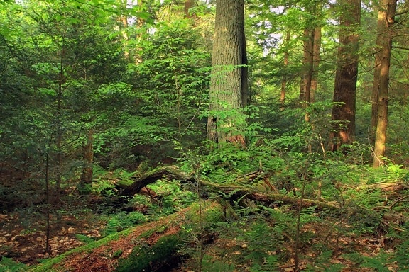
Što je okoliš?
Okoliš je prirodno ili stvoreno okruženje u kojem žive čovjek i druga bića
Okoliš uključuje litosferu, biosferu, pedosferu, hidrosferu i atmosferu, kao i materijalna dobra i kulturnu baštinu koje je stvorio čovjek

Slide 3
Znanost o okolišu EKOLOGIJA
je znanost koja se bavi znanstvenim istraživanjima i proučavanjem okoliša

Slide 4
Zaštita okoliša - je skup odgovarajućih aktivnosti i mjera kojima je cilj sprječavanje onečišćenja i zagađenja okoliša, sprječavanje nastanka šteta, smanjivanje i/ili otklanjanje šteta nanesenih okolišu te povrat okoliša u stanje prije nastanka štete - svaki poremećaj količine određenih kemijskih ili bioloških tvari ili fizikalnih osobina od prirodnih vrijednosti, a koja se može određenim kemijskim, fizikalnim ili biološkim putem vratiti u prvobitno stanje naziva se onečišćenje, dok zagađenje predstavlja trajan oblik promjene sastava i osobina okoliša - onečišćenja su rezultat prije svega ljudske aktivnosti - onečišćeni mogu biti zrak, voda i obradivo tlo

Slide 5
Zašto je ovaj dan važan?
Obilježavanjem ovog dana želi se potaknuti ljude da preuzmu odgovornost za očuvanje planeta, a posebice zaštićenih područja.
“Zapovijedi” ekoturizma
Poštuj krhkost zemlje. Shvati da, ne pomogneš li njihovom očuvanju, jedinstvena i lijepa odredišta možda neće više postojati za buduće naraštaje
Za sobom ostavi samo otiske stopala. Sa sobom odnesi samo fotografije. Ne piši grafite! Ne ostavljaj smeće! Ne odnosi “suvenire” s povijesnih i lokaliteta, nacionalnih i prirodnih parkova
Da bi osmislio svoje putovanje, obavijesti se o zemljopisu, običajima, kulturi područja koje posjećuješ. Slušaj domaće ljude, podržavaj zaštitare
Poštuj privatnost i dostojanstvo drugih
Ne kupuj proizvode izrađene od ugroženih biljaka ili životinja (npr. od kornjačevine, životinjske kože, perja i sl.)

Slide 6
Uvijek slijedi zacrtane putove
Ne uznemiravaj životinje, ne beri biljke, ne uništavaj njihova prirodna staništa
Obavijesti se o programima koji žele očuvati prirodu i okoliš
Gdje god je moguće hodaj pješice ili koristi javni prijevoz
Podržavaj one hotele, avionske kompanije, odmarališta, brodske kompanije, turističke agencije koji unapređuju štednju energije i zaštitu okoliša, čuvaju kvalitetu vode i zrak

Slide 7
KRAJ
Hvala na pažnji!

